Slide 1
嵌入式系统电磁兼容设计

Slide 2
电磁兼容技术的发展
20世纪40年代为了解决飞机通信系统受到电磁干扰造成飞机事故的问题，开始较为系统地进行电磁兼容技术研究
美国自1945年开始，颁布了一系列电磁兼容方面的军用标准和设计规范，电磁兼容技术进入全面发展阶段
20世纪60年代以来，现代科学技术，尤其是信息网络和高速计算机技术的应用对电磁兼容提出了更高的要求，促进电磁兼容技术研究向更深、更广的领域发展

Slide 3
电磁兼容
电磁兼容是以电磁场理论为基础，涉及信息、电工、电子、通信、材料、结构等学科的边缘科学，研究如何在有限的空间、时间和频率资源条件下，使各种电子设备或系统在同一电磁环境中相互兼容，而不致引起功能丧失或性能降低

Slide 4
电磁兼容技术相关术语
术语 | 意义
电磁兼容性 | 系统不会因为周边的电磁环境而导致性能降低、功能丧失或损坏，也不会在周边环境中产生过量的电磁能量，而影响周边设备的正常工作。
电磁干扰 | 破坏性电磁能量从一个电子设备传导到另一个电子设备的过程。
射频 | 用于通信目的的连续电磁辐射的频率范围(10kHz到100GHz)
敏感度 | 设备或系统受电磁干扰而被中断或破坏的趋势的估量。
抗扰性 | 设备或系统在保持预先设定的运行等级时抵抗电磁干扰能力的估量。
静电放电 | 有着不同静电电压的物体在靠近或直接接触时引发的静电荷转移。
抗辐射干扰性 | 产品抵抗来自自由空间电磁干扰能量的相对能力。
抗传导干扰性 | 产品抵抗来自外部电缆、输电线和I/O连接器的电磁干扰能量的能力。
密封 | 将电子产品用金属外壳或者用涂有射频导电漆的塑料外壳屏蔽，从而阻止射频能量从内部泄露出去、或从外部进入电子设备的处理方法。
抑制 | 通过滤波、搭接、屏蔽和接地或这些技术的任意组合，以减少或消除不希望有的射频能量发射。

Slide 5
常见电磁兼容问题
射频干扰：射频范围里的电磁能量干扰
静电放电
电力线干扰：电压跌落、频率波动、尖峰、浪涌、谐波
自兼容性：设备内部各组成部分之间的相互干扰

Slide 6
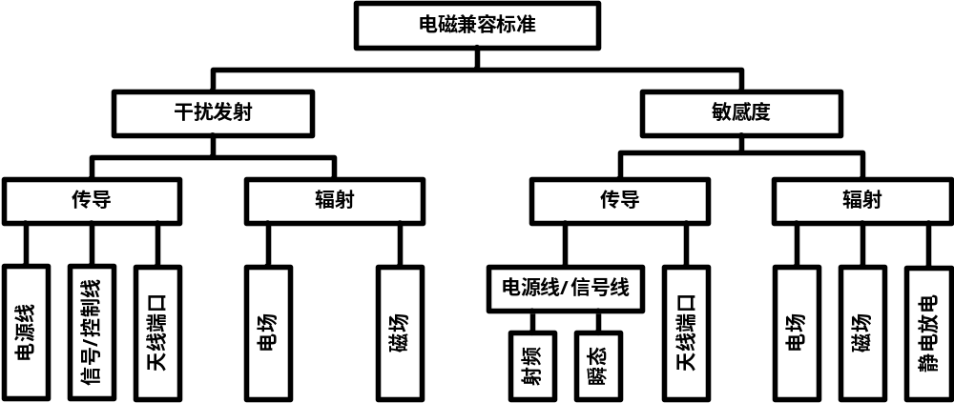
电磁兼容标准

Slide 7
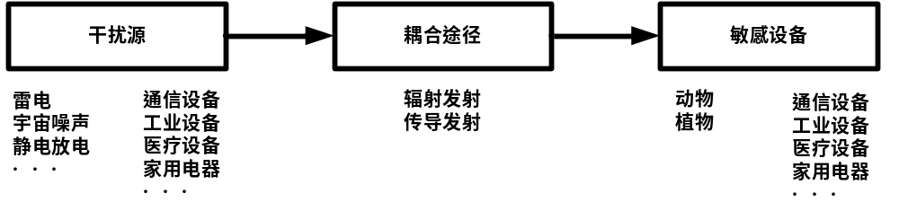
发生电磁干扰三要素
干扰源：产生电磁干扰的元器件、设备和自然现象。
耦合途径：电磁干扰能量从干扰源传输到受干扰设备的通路或媒介。
敏感设备：对电磁干扰发生响应的设备

Slide 8
电磁兼容设计的重要性
电磁兼容设计可提高电子设备工作的可靠性
电磁兼容设计是电子设备与国际接轨的需要
控制电磁能量辐射，保障人身和易燃易爆物质的安全
电磁兼容设计是应对未来战争的需要

Slide 9
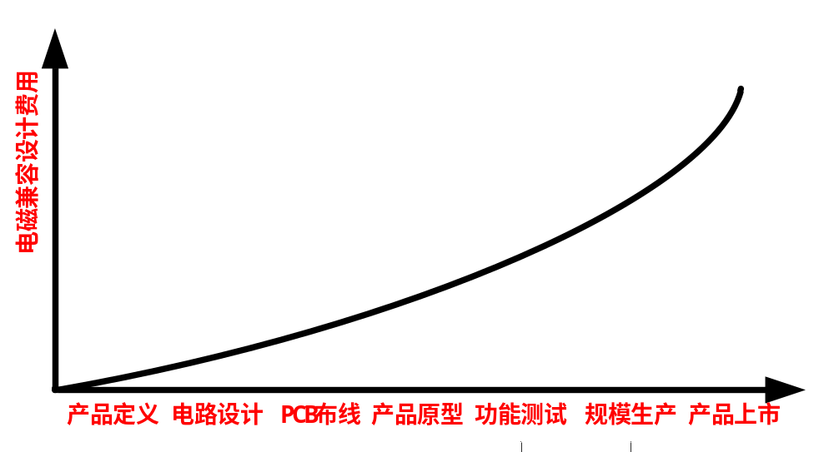
不同阶段电磁兼容设计费用对比

Slide 10
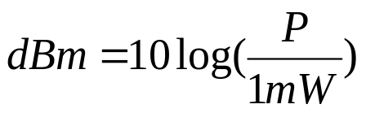
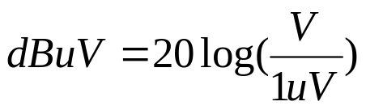
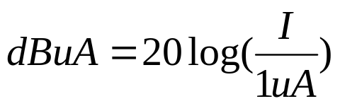
电磁兼容测试单位
在电磁兼容测试中，通过选择适当的参考值，用dB的对数方式表示物理量
如果用1V、1mV、1uV为参考，则对应的单位为dBV、dBmV、dBuV
以1mW作为基准，得到功率dBm计算公式：
以1uV作为基准，得到电压dBuV计算公式：
以1uA作为基准，得到电流dBuA计算公式：

Slide 11
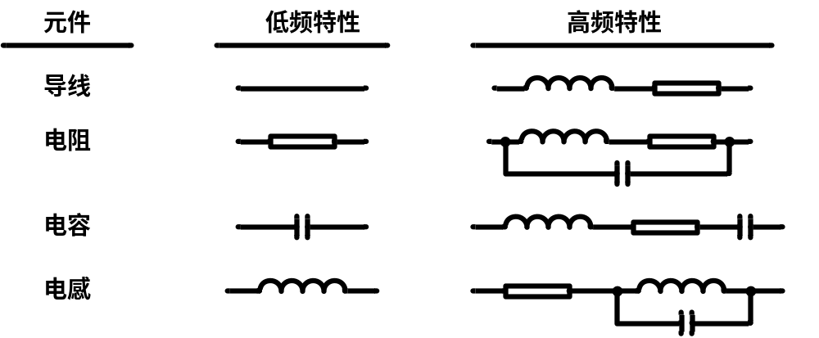
电子元件的高频特性

Slide 12
导线的高频特性
通过高频信号时，由于趋肤效应，导致电阻增加
高频时导线的电感量不能忽视，一段1cm长，直径0.5mm的圆截面导线只有7nH左右的电感量，但在100MHz时，可造成4.4Ω左右的感抗
高频电路中要重视导线（包括PCB连线）或元器件引线的阻抗，尽可能缩短长度或增加截面积
平行导线间的互感一般都很小，但在高频时由它造成的线间耦合不可低估
平行导线间还存在分布电容，在高频时即使很小的分布电容也会产生明显的电容性耦合干扰

Slide 13
电阻的高频特性
包括引脚在内的等效电感值在10~30nH；分布电容为0.2uF~0.5uF
在一定频率时，电阻值小的电阻以电感成分影响为主，电阻值高的电阻以分布电容影响为主，因此阻值小的电阻应选择电感量小的电阻
对于阻值高的电阻，由于分布电容的旁路作用，使电阻的阻抗值大幅度降低，频率越高，阻抗降低越严重，甚至丧失电阻的作用

Slide 14
电容的高频特性
在高频电路中要重视包括引线电感在内的电容器的等效电感
等效电感与电容组成的回路在特定频率上会产生共振，在共振频率上，电容器的阻抗最小。在此频率以上的电容器呈现电感性，其感抗随频率增加而增加，在某种意义上相当于一只电感

Slide 15
电感的高频特性
电感线圈因高频电流流过会向周围散发出高频磁通，成为其它电路的干扰源
电感本身也十分容易耦合外界的噪声
工作在高频频带时，电感随工作频率的变高，其特性可能从电感性变为电容性

Slide 16
电磁能量的耦合途径
耦合可分为传导耦合和辐射耦合两类
传导耦合是指通过线路本身的电路形成的耦合，以及通过导体间的分布电容、互感而形成的干扰耦合，传导耦合包括直接传导耦合、公共阻抗传导耦合、电容耦合、电感耦合等
辐射耦合是指电磁能量以电磁场的形式从一个电路传输到另一个电路

Slide 17
直接传导耦合
电磁干扰信号通过导线直接侵入被干扰对象
信号线、电源线

Slide 18
直接传导耦合的抑制方式
滤波：滤除干扰信号，而保留特定频带的有用信号，包括低通滤波器、高通滤波器、带通滤波器、带阻滤波器等几种
隔离：利用变压器、光隔离器件等来减少电磁干扰的传播
衰减：从源头抑制电磁干扰信号的强度

Slide 19
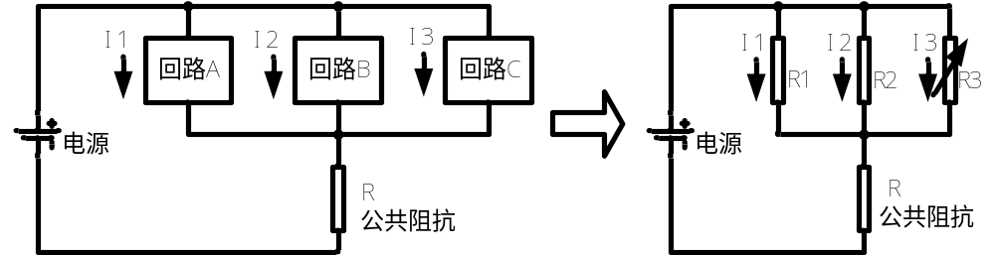
公共阻抗传导耦合
噪声源回路和受干扰回路之间存在着一个公共阻抗，噪声电流通过这个公共阻抗所产生的噪声电压，传导给受干扰的回路

Slide 20
抑制公共阻抗传导的方法
减少电源内阻
减少电源供电电路的阻抗
减少公共地的阻抗

Slide 21
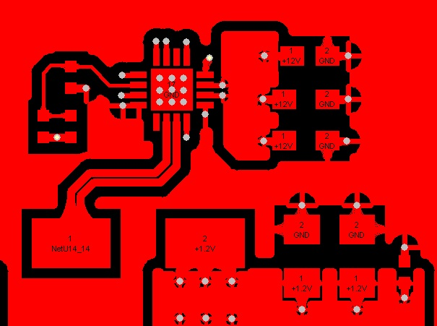
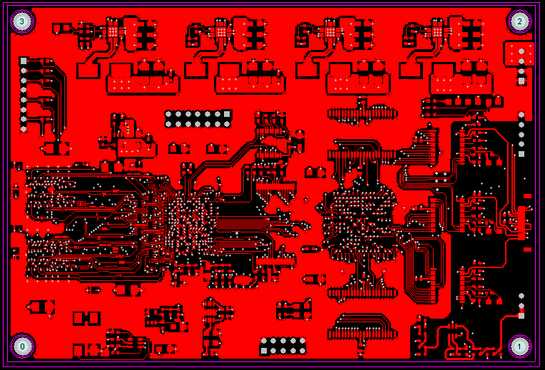
电路板布线中降低电源公共阻抗

Slide 22
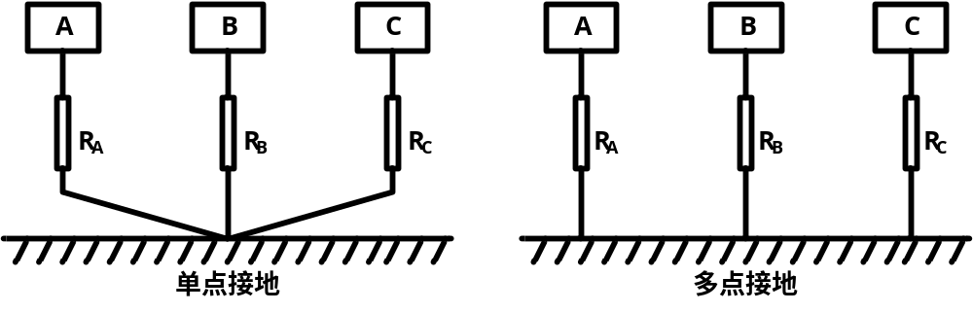
电子系统中的接点方法

Slide 23
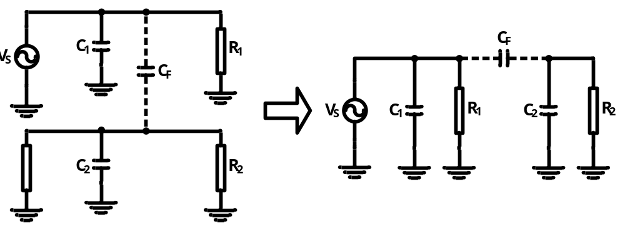
电容耦合(电场耦合)
电容耦合引起的感应电压正比于干扰频率和耦合电容C_{F}，即频率越高、分布电容越大，电容耦合越明显
电容耦合引起的感应电压与导线对地的分布电容成反比

Slide 24
抑制电容耦合的方法
降低导线间的分布电容，具体办法有：加大导线间的距离；尽可能缩短导线的长度；在导线下增加接地平面，增加导线对地分布电容
采用隔离的方法，在两个导线之间增加一根地线
降低导线上信号频率，如使用边沿时间较长的器件
增加旁路电容
对信号进行屏蔽

Slide 25
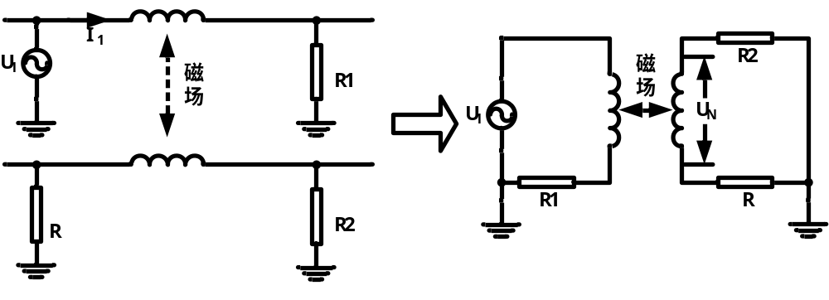
电感耦合(磁场耦合)
通过分布电感使一个电路中的信号辐射到另一个电路中的耦合方式
干扰源的电流流过电感时产生磁场，时变的电流则产生时变的磁场，变化的磁场在邻近回路中引起变化的磁通，从而在该电路中产生感应电压

Slide 26
抑制电感耦合的基本方法
减少回路所涵盖的面积
使回路和干扰源的距离尽可能远
使回路方向与磁场方向平行
降低磁场干扰源的干扰强度
减小回路间的互感，包括加大两导线的间距；缩短导线的长度；使导线尽可能接近地平面；使各自磁场方向相互垂直

Slide 27
PCB中的信号完整性
信号完整性(Signal Integrity)是指信号未受到损伤的一种状态，用于表示信号质量和信号传输后仍保持正确功能的特性
良好的信号完整性是指在需要时信号仍保持正确的时序和电平值
信号完整性问题可以导致信号失真、定时错误、数据/地址错误、控制线状态错误、系统误操作、直至系统崩溃

Slide 28
影响信号完整性问题
传输延迟
反射
串扰
过冲和下冲
同步切换噪声
接地反弹噪声

Slide 29
信号传输延迟
信号在PCB 板的导线上以有限的速度传输，信号从发送端发出直到接收端收到，中间存在时间间隔，这就是传输延迟
传输延迟对系统的时序产生影响
信号延迟时间主要取决于导线的长度和导线周围介质的介电常数

Slide 30
信号反射
反射信号就是传输线上的回波，当传输线的特性阻抗与负载阻抗不匹配时，信号功率的一部分传输到线上并到达负载处，另一部分则被反射
反射信号与入射信号叠加，破坏信号的完整性

Slide 31
信号串扰
信号在传输线上传播时，因电磁耦合对相邻的传输线产生不期望的电压噪声干扰
串扰是两条信号线之间的耦合，由信号线之间的互感和互容引起
串扰对邻近信号的传输质量造成影响，有可能引起假时钟，偶然性数据错误
应用中，不可能、也没必要完全消除串扰，只要将其控制在系统所能承受的范围之内就不至于影响系统的工作
PCB板层的材质和结构、信号线间距、驱动端和接收端的电气特性、信号线的端接方式等对串扰都有一定的影响

Slide 32
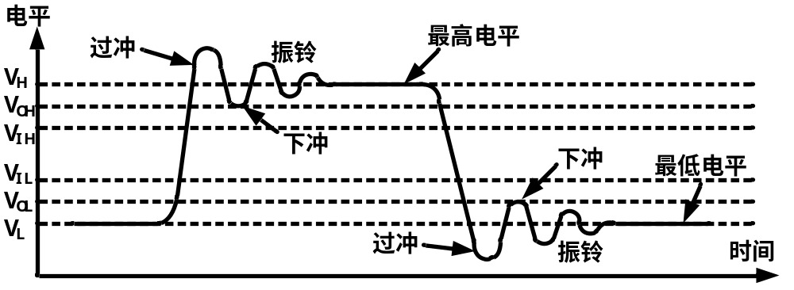
过冲和下冲
过冲是信号跳变沿第一个超过设定电压的峰值或谷值，过度的过冲可能因超出器件的耐压范围而造成器件损坏
下冲是指第二个超过设定电压的谷值或峰值，过度的下冲能够引起假的时钟或数据错误

Slide 33
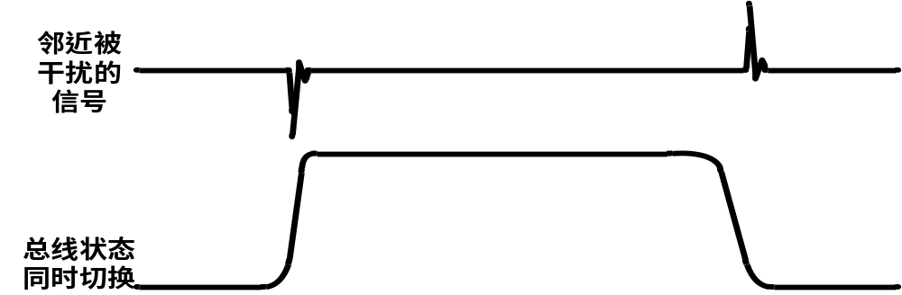
同步切换噪声
同步切换噪声：当PCB板上大量输出管脚在同一时刻从高电平向低电平切换、或者从低电平向高电平切换，会在相邻管脚引入噪声
大量管脚从低向高切换，在邻近被干扰信号上可以观察到一个负电压噪声；大量管脚从高电平向低电平切换，在邻近被干扰信号上可以观察到一个正电压噪声

Slide 34
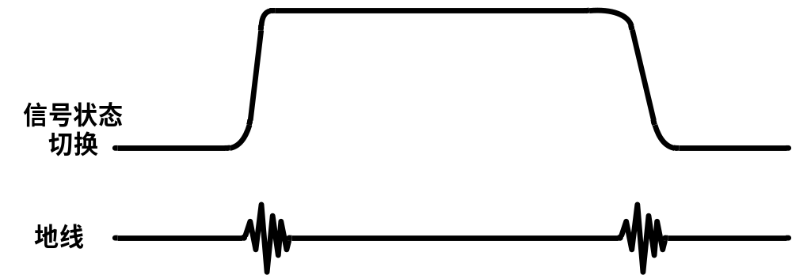
接地反弹噪声
接地反弹噪声：由于器件内部的接地引脚与地平面之间存在引线电感，当信号状态翻转时所带来的电流变化会通过器件的寄生电感影响到地线，集成电路内部多个驱动器同时转换时就会在地线中产生较大的噪声

Slide 35
降低接地反弹噪声
器件的引线电感与地线反弹成正比，应尽量减少引线分布电感
负载电容与地线反弹成正比，因此应尽量采用输入电容较小的信号接口形式
信号的上升时间与地线反弹成反比，在满足系统性能的情况下，尽量延长信号的上升时间
同时转换逻辑状态的输出引脚个数与地线反弹成反比，因此在逻辑设计时，尽量避免地址/数据等总线从全“0”变成全“1”、或从全“1”变成全“0”的情况

Slide 36
改善信号完整性—抑制串扰
尽量选择慢速(边沿变化慢)的器件。
容性耦合和感性耦合产生的串扰随受干扰线路负载的增大而增大，所以减小负载可以减小耦合干扰的影响
在布线条件许可的情况下，尽量减小相邻传输线间的平行长度或者增大可能发生容性耦合导线之间的距离
在相邻的信号线间插入一根地线可以有效减小容性串扰
感性耦合较难抑制，要尽量降低回路数量，减小回路面积，信号回路避免共用同一段导线
相邻两层的信号层走线应尽量垂直，避免平行走线，减少层间的串扰
在有专门电源层、地层的多层PCB板中，把对串扰比较敏感的信号尽量安排在内层中
通过端接，使传输线远端和近端的终端阻抗与传输线匹配，可大大减少串扰和反射干扰

Slide 37
改善信号完整性—抑制反射
高速数字系统中，传输线上阻抗不匹配会引起信号反射，减少和消除反射的方法是根据传输线的特性阻抗在发送端或接收端进行终端阻抗匹配，尽量使源反射系数或负载反射系数为0
传输线的端接通常采用两种策略：使负载阻抗与传输线阻抗匹配，即并行端接；使源阻抗与传输线阻抗匹配，即串行端接

Slide 38
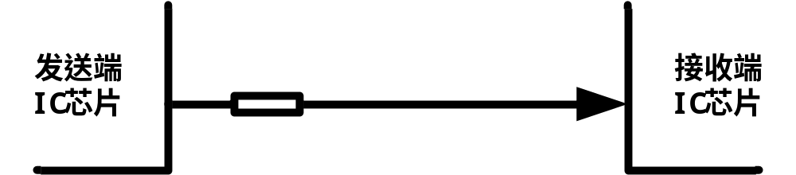
发送端串行端接
在尽量靠近发送端的位置串连一个电阻到传输线中，来实现信号源的阻抗匹配
串行电阻阻值加上驱动源的输出阻抗应大于等于传输线阻抗
减小源端反射系数，防止从负载反射回来的信号再从源端反射回负载端

Slide 39
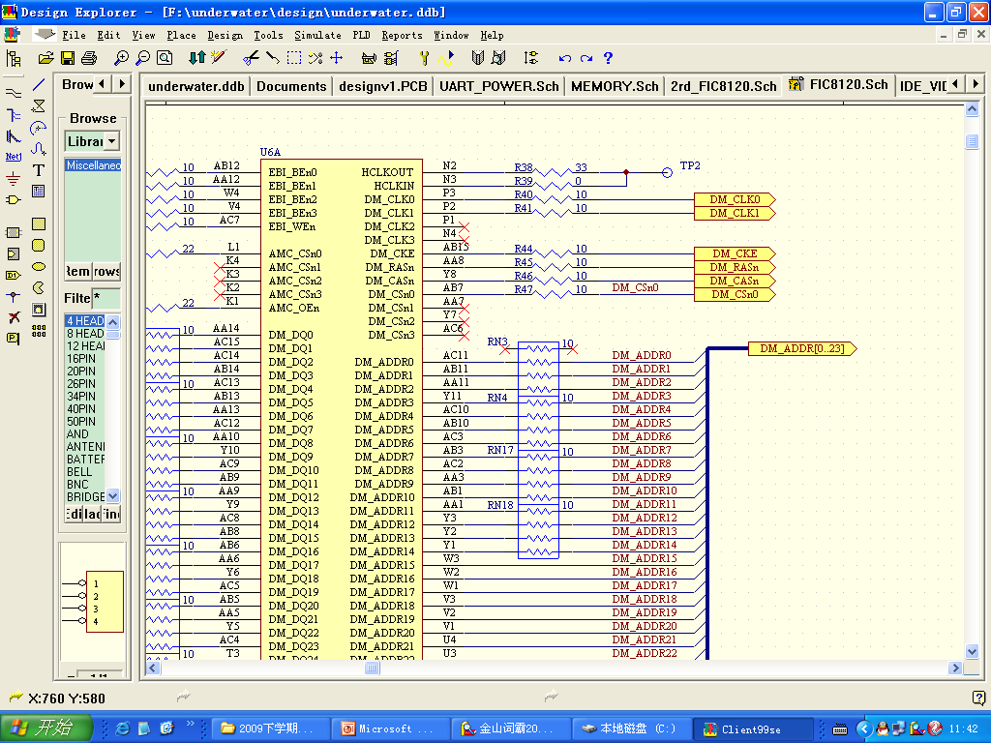

Slide 40
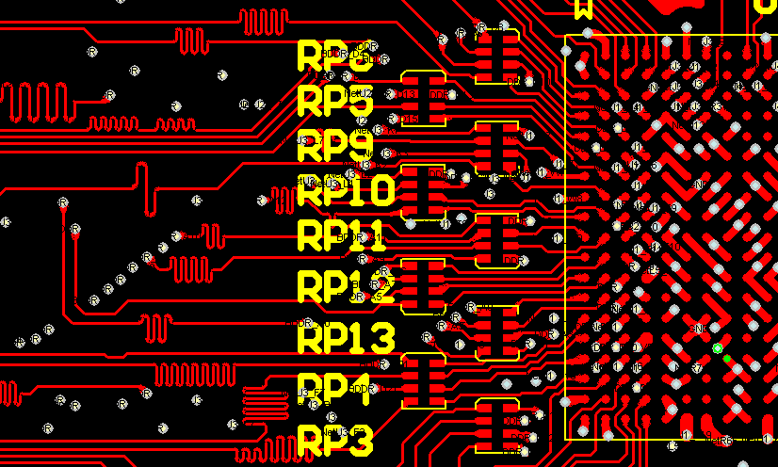
实际电路中的串行阻抗匹配

Slide 41
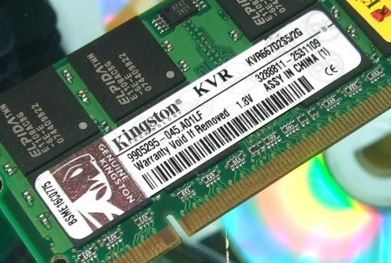
内存条中的串行阻抗匹配

Slide 42
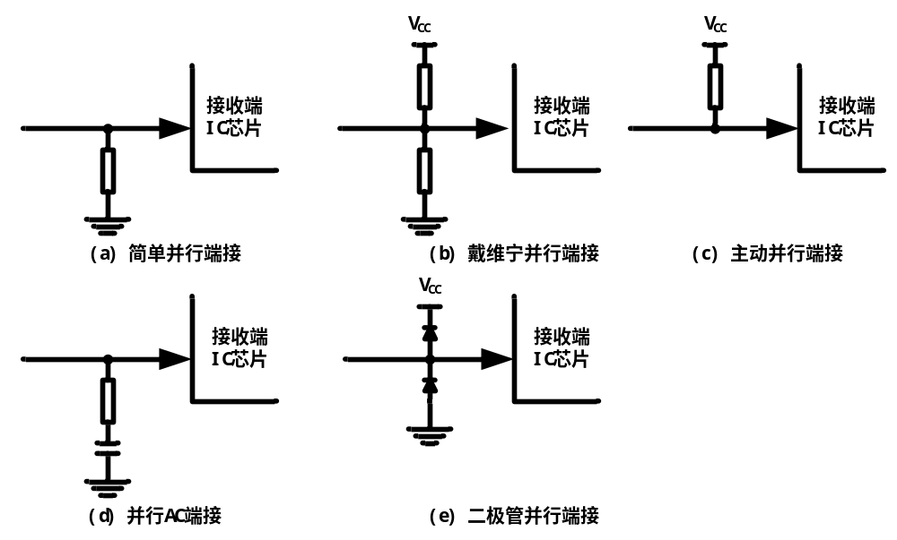
负载端并行端接

Slide 43
PCB中的去耦电容
在数字电路系统中，存在各种各样的噪声，如电网噪声、开关电源引起的噪声、电路状态切换引起的噪声
去耦电容可以防止噪声干扰从一个电路传导到另一个电路，从而改善整个系统的电磁兼容性能，提高系统的可靠性和稳定性
复杂电路板上，电源和地之间有大量的去耦电容，一方面确保为系统提供稳定、低纹波的直流供电，同时也可以防止电路板上的干扰噪声通过电源线传导到电网或外部其它系统中

Slide 44
芯片电源引脚去耦电容作用
用作集成电路器件的蓄能电容，器件在正常工作时会因状态切换产生功耗的瞬间变化，蓄能电容可以避免因此引起供电电压的波动。
滤除该器件产生的高频噪声，避免噪声通过供电回路传播到整个系统中。
避免电源上的干扰噪声通过电源引脚进入集成电路

Slide 45
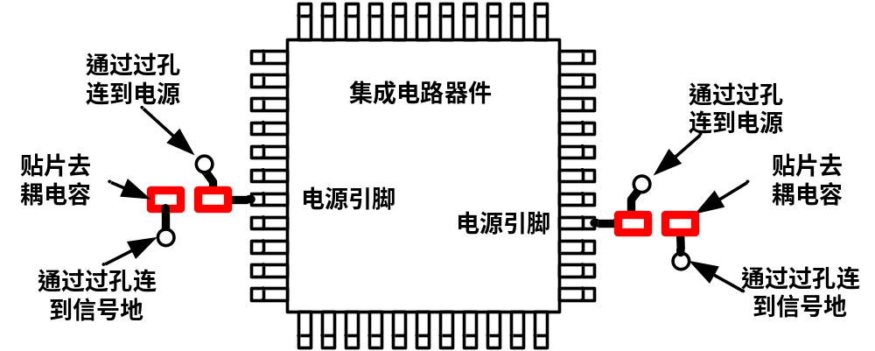
减少引线分布电感
分布电感的存在使得电容对高频信号的去耦效果降低、甚至完全不起作用
电解电容具有很大的电感，只适用于低频电路，如果在高频电路中使用，则应旁接一个高频特性好的其它电容，或使用钽电容替代电解电容
尽量采用表贴封装，减少引线分布电感

Slide 46
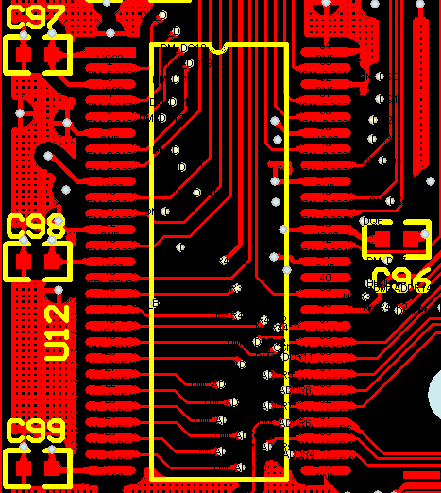
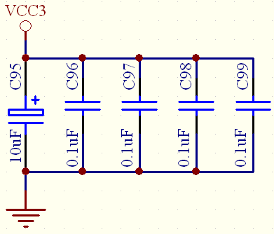
电源信号上的去耦电容实例

